Slide 2
8 МАРТа группа №8
Презентацию подготовила воспитатель Воеводина М.В.

Slide 3
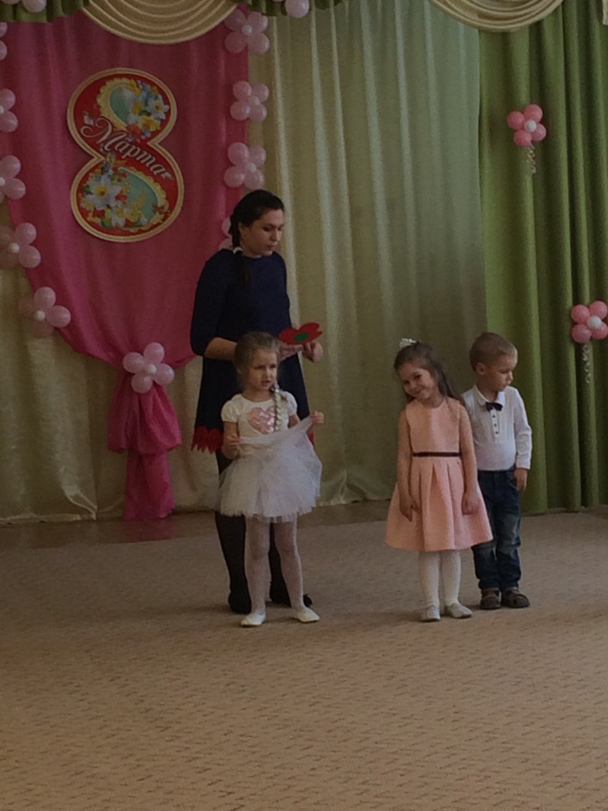
Яркий день, весенний день Весело звенит капель, Радостно весну встречаем, Мамин праздник отмечаем.

Slide 4
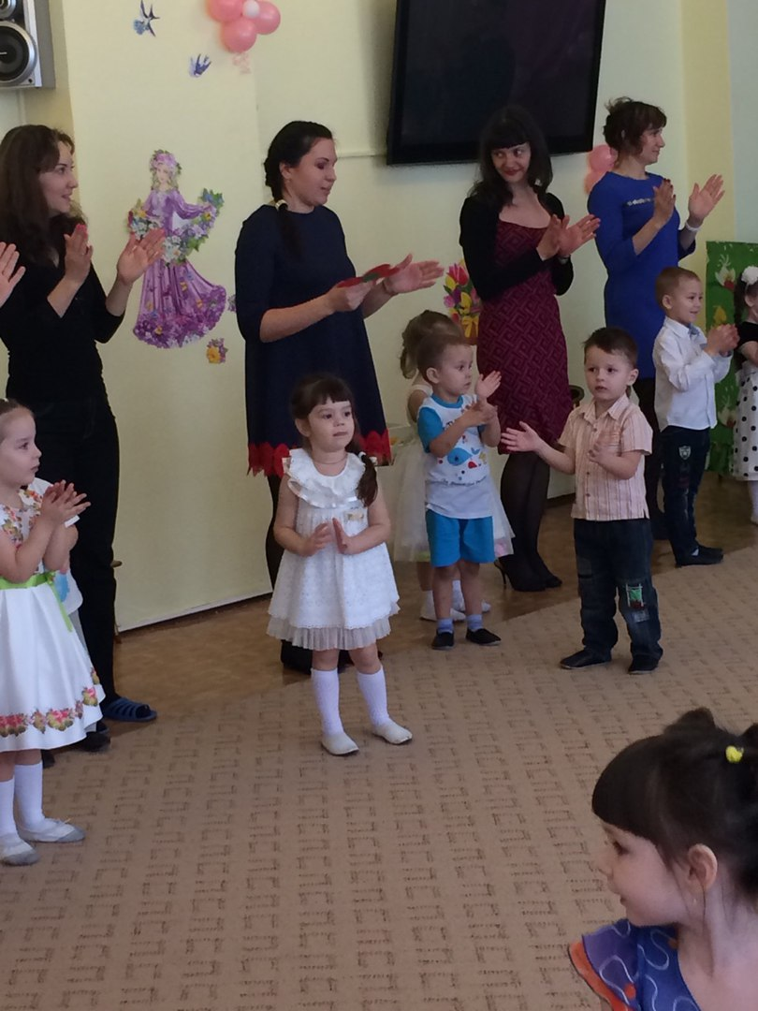
В день весенний радостный Маму поздравляем жизни долгой радостной от души желаем

Slide 5
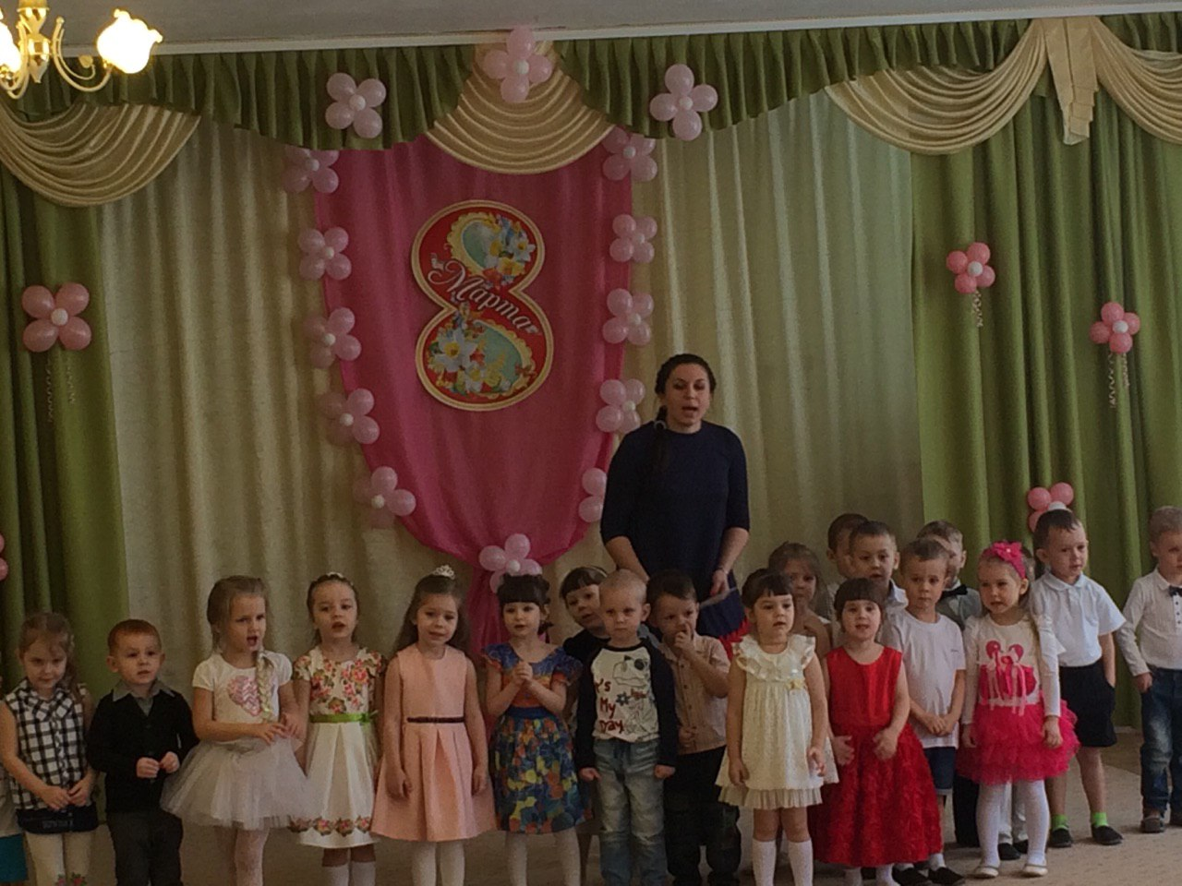
Я хоть маленький совсем, но скажу я людям всем Что добрее и умней , нет мамочки моей

Slide 6
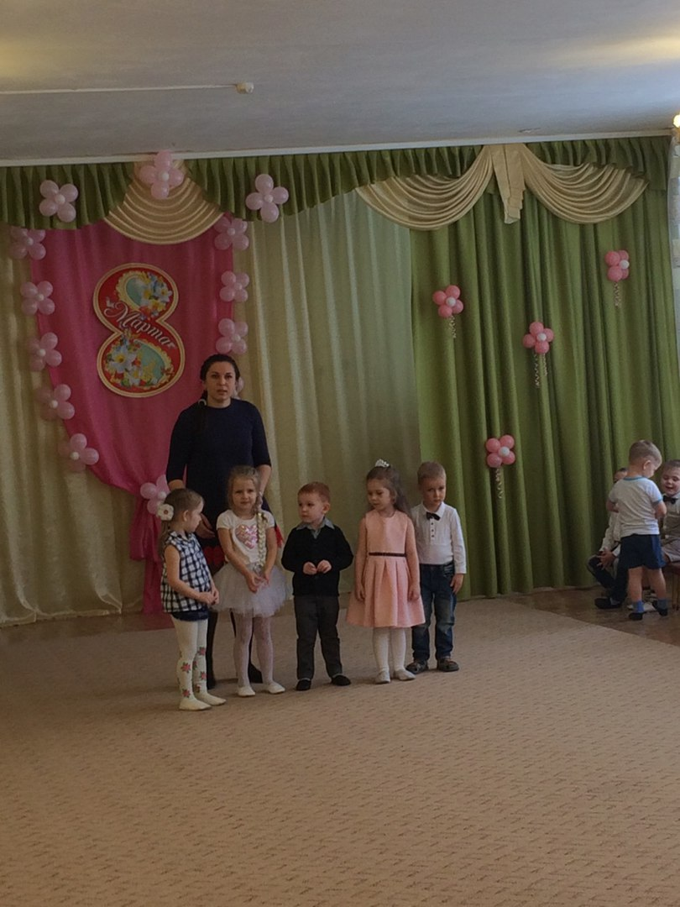
Пусть вам солнце ярко светит пусть сады для вас цветут, пусть не знают горя дети и счастливыми растут!!!

Slide 7
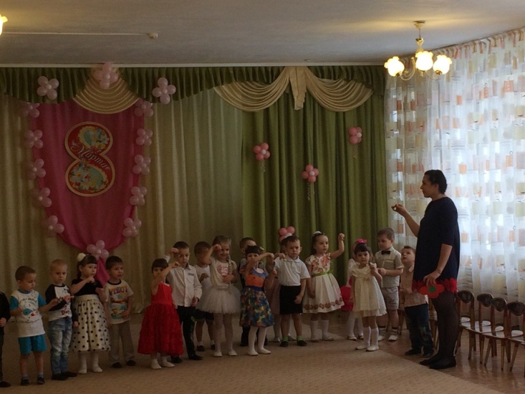
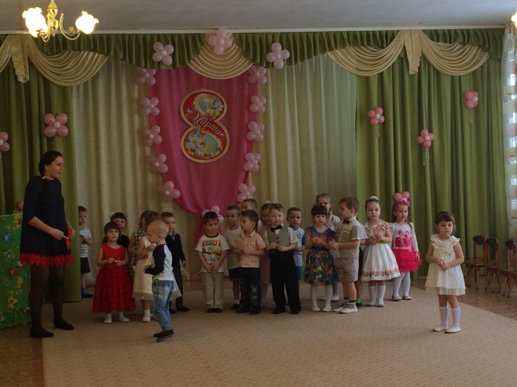
Солнышко в небе ярко сияет мам и ребят танцевать приглашает

Slide 8
В этот день мы постарались, Аккуратно причесались, умывались, одевались, чтобы мамы улыбались.

